Slide 1
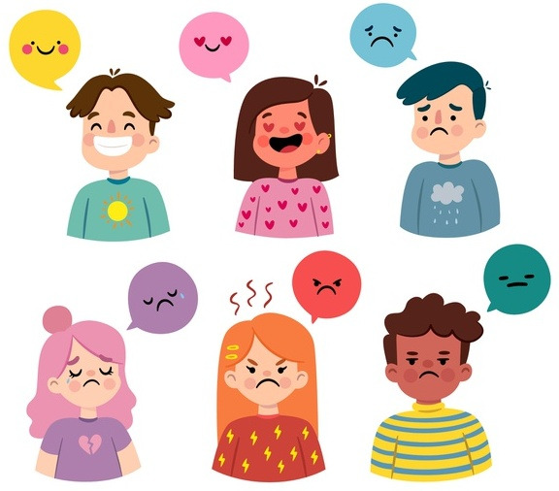
Uczymy się wyrażać emocje
15.04.2021 r czwartek
CELE OGÓ LNE: kształtowanie umiejętności wyrażania emocji przez malowanie; rozpoznawanie nastrojów muzycznych

Slide 2
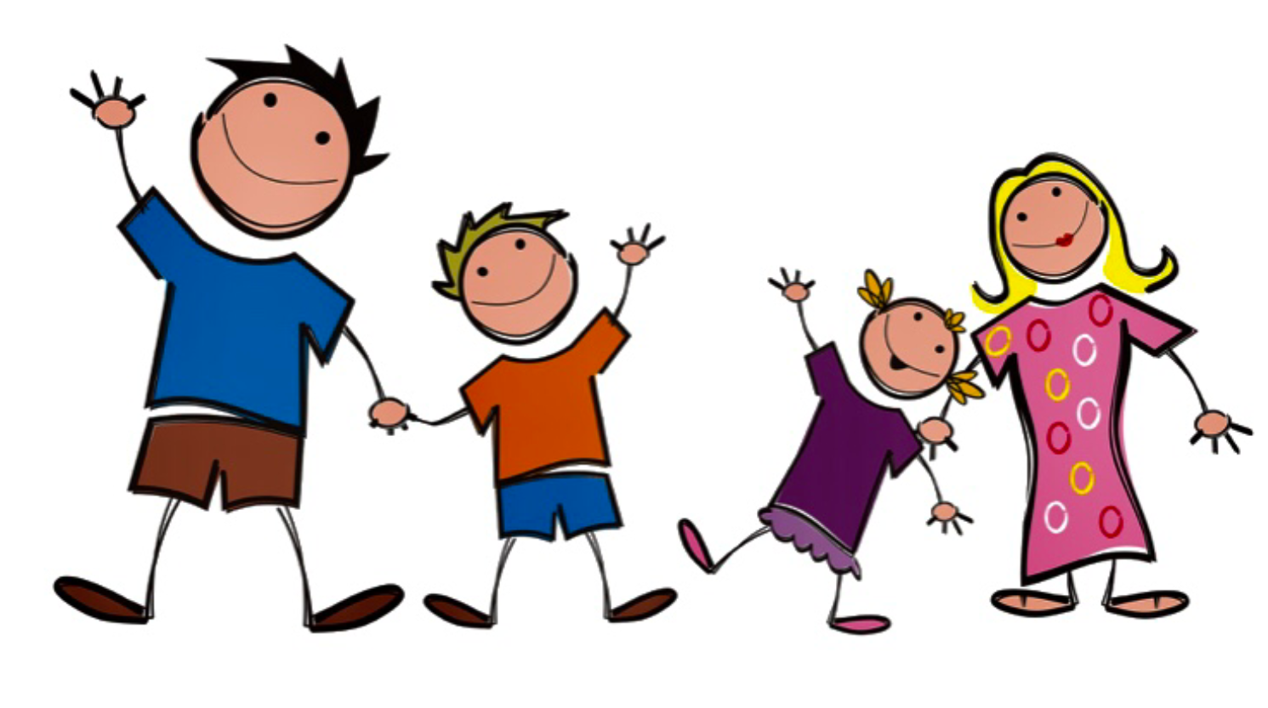
Dzisiaj rozpoczynamy na wesoło, aby stworzyć od razu miłą atmosferę.
„Masażyk na dobry humor” – dziecko i rodzic stoją naprzeciw siebie. Wykonują ruchy zgodne z recytowanym tekstem. Zapraszamy do wspólnej zabawy.
Żeby było nam wesoło –masujemy swoje czoło.
Raz i dwa, raz i dwa –każdy ładne czoło ma.
Potem oczy, pod oczami i pod nosem, pod wargami.
Język w górę raz i dwa –ładny język każdy ma.
Tu jest głowa, a tu uszy –trzeba swoje uszy ruszyć.
Raz i dwa, raz i dwa –dwoje uszu każdy ma.
Powiedz: mama, tata, lala, i zaśpiewaj: la-la-la-la.
Otwórz buzię, zamknij buzię, pokaż wszystkim oczy duże.
Pogłaszcz główkę ładną swoją i policzki, brodę, czoło.
Poszczyp lekko całą twarz i już dobry humor masz.

Slide 3
„Nasze zabawy” – czerpanie radości ze wspólnych zabaw tanecznych, rozróżnianie nastrojów muzycznych. Rodzic tańczy wraz z dzieckiem.
Nie chcę cię https://www.youtube.com/watch?v=MMlx_1ja9XI
Nie chcę cię, nie chcę cię, nie chcę cię znać.
Chodź do mnie, chodź do mnie, rękę mi daj.
Prawą mi daj, lewą mi daj i już się na mnie nie gniewaj. (x 2)
Gdy w zabawie „pogodzą się”, zaczynacie dalsze tańce:
Dwóm tańczyć się zachciało https://www.youtube.com/watch?v=RjNQT1KWtkE
Dwóm tańczyć się zachciało, zachciało, zachciało,
lecz im się nie udało fari, fari, fara.
Kłócili się ze sobą, ze sobą, ze sobą.
Ja nie chcę tańczyć z tobą fari, fari, fara.
Poszukam więc innego, innego, innego
do tańca zgrabniejszego.
Następnie rodzic prosi dziecko o podzielenie się informacją, która zabawa bardziej się podoba, która ma lepszy nastrój, jaka lepiej nadaje się do tańca.

Slide 4
„Smutna i wesoła muzyka” – rozpoznawanie nastrojów muzycznych.
Dzieci poruszają się swobodnie improwizując ruchem do muzyki którą słyszą. Kiedy następuje przerwa dzieci zatrzymują się i sprawdzają czy będzie zimno czy ciepło.
Kiedy muzyka "sygnał" jest wesoła dzieci unoszą ręce i wesoło poruszają paluszkami – dziecko zamienia się wówczas w słoneczko i porusza promieniami. Kiedy muzyka "sygnał" jest smutna dzieci stają otulając się rękami - jest im zimno.
ZABAWA SŁUCHOWO RUCHOWA "Zimno ciepło"
https://www.youtube.com/watch?v=CYftVXfoxuw

Slide 5
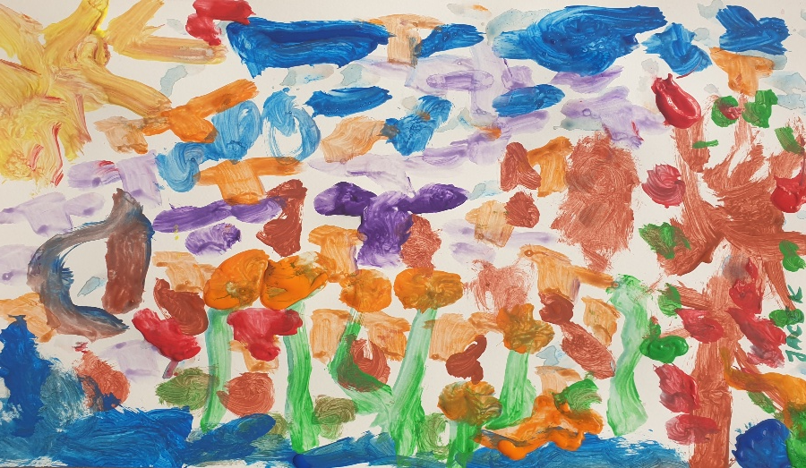
„Policz dźwięki” – przeliczanie w zakresie 1–6, usprawnianie małej motoryki.
Dziecko siedzi przy stoliku, na którym ma tace z makaronem typu spaghetti i penne. Rodzic gra na wybranym instrumencie (np. łyżka drewniana i miska). Dziecko liczy, ile dźwięków zostało zagranych i kładzie przed sobą tyle makaronu. Po zabawie matematycznej dziecko układa z makaronu obrazki, może łączyć makaron z plasteliną.
„Wesoły obrazek” – kształtowanie umiejętności wyrażania emocji przez środki niewerbalne,
np. malowanie farbami. Przygotowujemy kartki A4,
taca z farbami w kolorach podstawowych, waciki kosmetyczne. Dziecko słucha utworu muzycznego
Wiosna A. Vivaldiego (link poniżej).Określa nastrój, tempo utworu. Za pomocą wacików wykonuje
obrazek, który podpowiada jemu muzyka.
W trakcie malowania cały czas słucha muzyki.
https://www.youtube.com/watch?v=Z_tk-AhlA1o

Slide 6
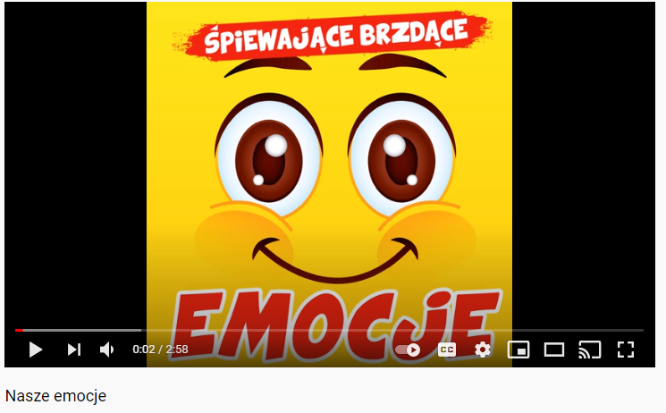
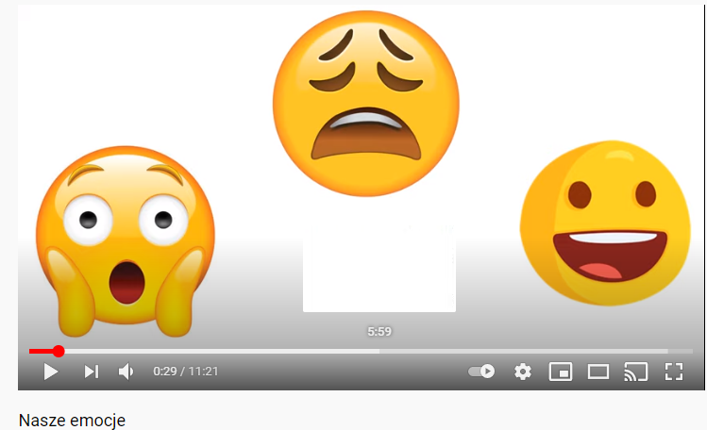
Na zakończenie zachęcam do wysłuchania piosenki o emocjach.
https://www.youtube.com/watch?v=kRJFN6V7TB4
Lub oglądnięcia bajki edukacyjnej o emocjach https://www.youtube.com/watch?v=Yqb95ZWykSI

Slide 7
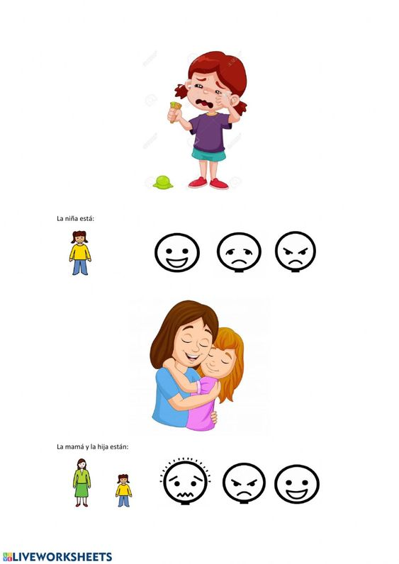
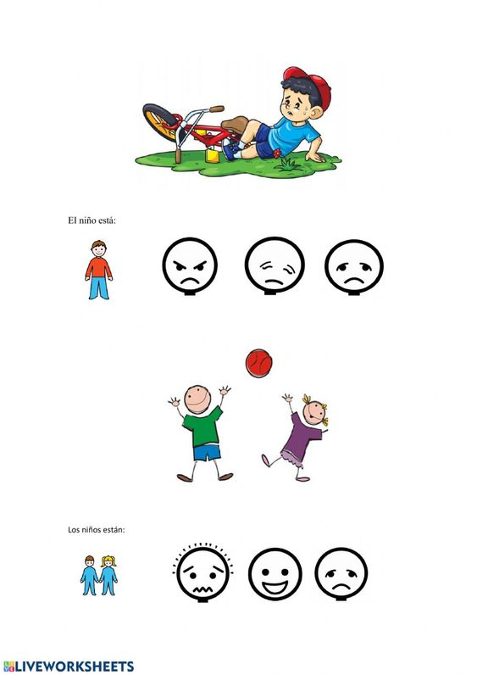
A jeśli jeszcze dzieci (i rodzice) mają siłę to zachęcam do wykonania KATRY PRACY

